Slide 1
ESTUDO METÓDICO
O EVANGELHO SEGUNDO O ESPIRITISMO
CAPÍTULO 14
4. OS LAÇOS
DE FAMÍLIA
HONRAI A VOSSO PAI E A VOSSA MÃE

Slide 2
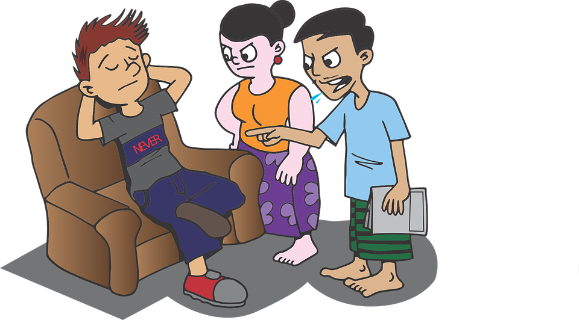
ÓDIOS E REPULSÃO INSTINTIVAS
O ESPÍRITO DESENCARNA LEVANDO ÓDIO
E DESEJO DE VINGANÇA.
SEM ESQUECIMENTO DAS OFENSAS.
SOLUÇÃO ÚNICA: A CARIDADE.
SEM PERDÃO.

Slide 3
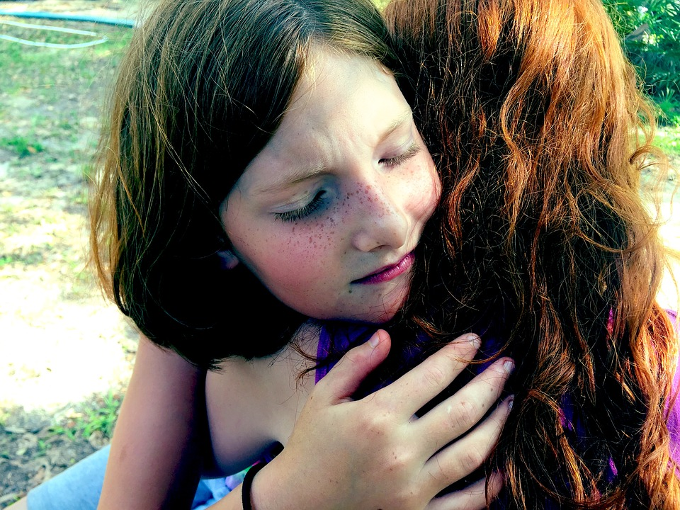
ETAPAS PARA O ESPÍRITO
VENCER O ÓDIO
2ª - MEDITAÇÃO E PRECE
POR ANOS.
1ª - OBSERVA OS QUE ODIOU
ABALA-SE.

Slide 4
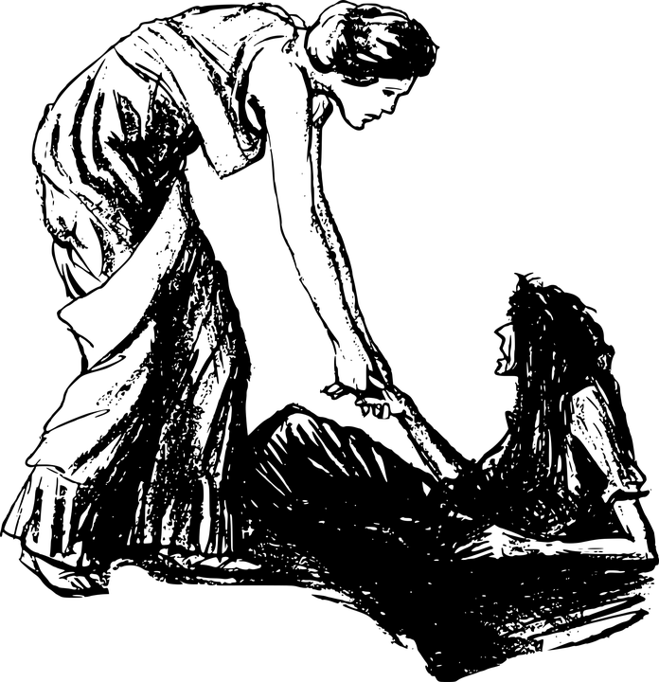
ETAPAS PARA O ESPÍRITO
VENCER O ÓDIO
3ª - PEDIDO PARA REENCARNAR NA FAMÍLIA QUE DETESTOU.
4ª - LUTA PARA VENCER!

Slide 5
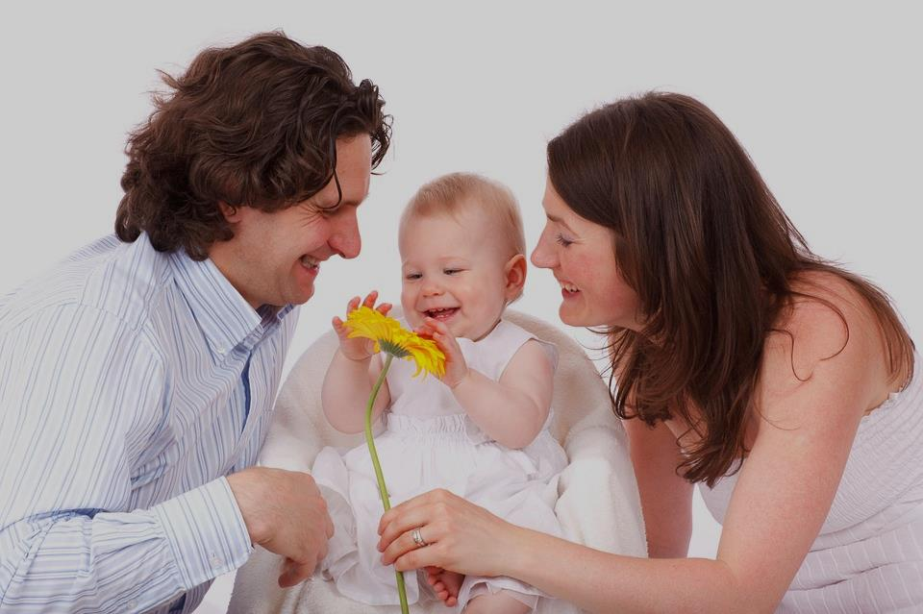
ORIENTAÇÕES AOS PAIS
SANTO AGOSTINHO
ENSINAR AO FILHO
QUE ELE ESTÁ NA TERRA PARA:
AMAR
BENDIZER
APRENDER
APERFEIÇOAR

Slide 6
CONCLUSÃO
A FAMÍLIA NÃO SE FORMA POR ACASO, MAS POR COMPROMISSOS, NECESSIDADES E AFINIDADES
DE SEUS INTEGRANTES.
A FAMÍLIA NÃO É FORMADA SÓ PELOS LAÇOS DE SANGUE MAS TAMBÉM POR LAÇOS ESPIRITUAIS.

Slide 7
PARA A GENTE PENSAR..
OS CONVITES DE JESUS
Jesus, durante sua vida na Terra, fez vários convites à Humanidade.
Vamos relacionar alguns destes convites aos seus ensinamentos?
( ) "Vigiai e orai"
( ) "Se tiveres a fé do tamanho de um grão de mostarda..."
( ) "Assim como quereis que vos façam os homens, assim fazei vós a eles.“
( ) "Amai-vos uns aos outros como eu vos amei."
( ) "Sede perfeitos como perfeito é o Vosso Pai Celestial.“
( )"Pai, perdoa-lhe, pois eles não sabem o que fazem.”
1 - Convite ao Amor
2 - Convite à perfeição
3 - Convite ao Bem
4 - Convite ao Perdão
5 - Convite à Oração
6 - Convite à Fé
5
6
3
1
2
4

